Slide 1
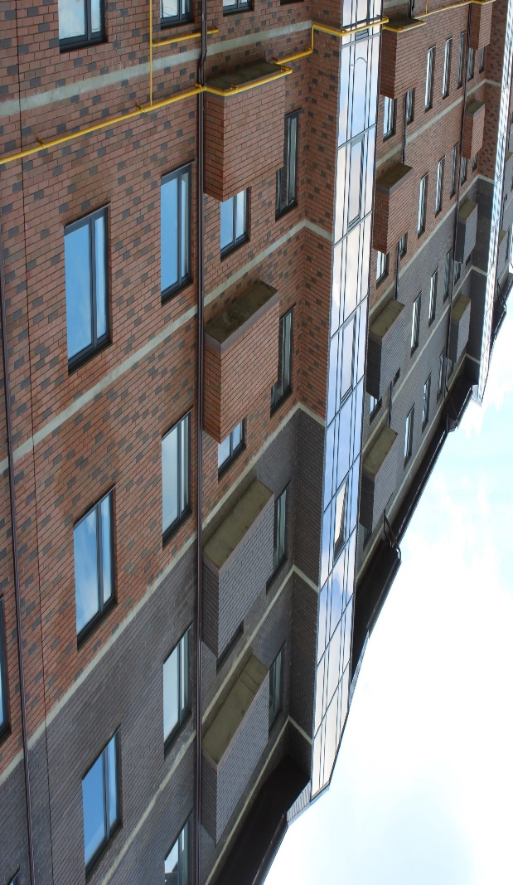
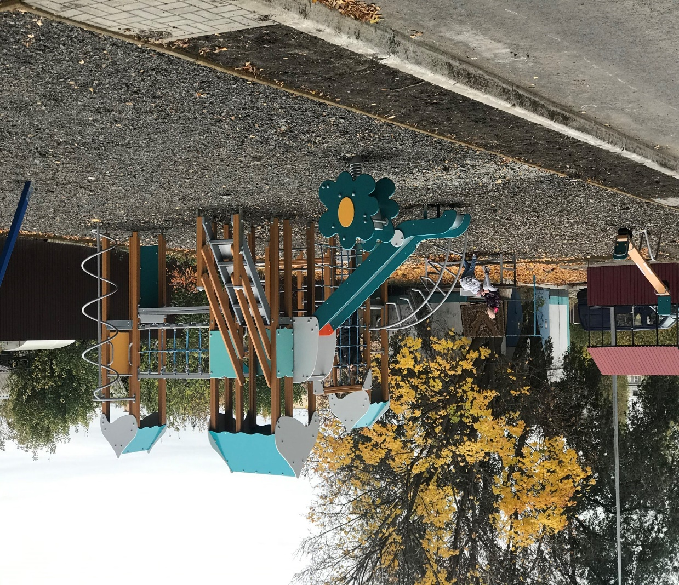
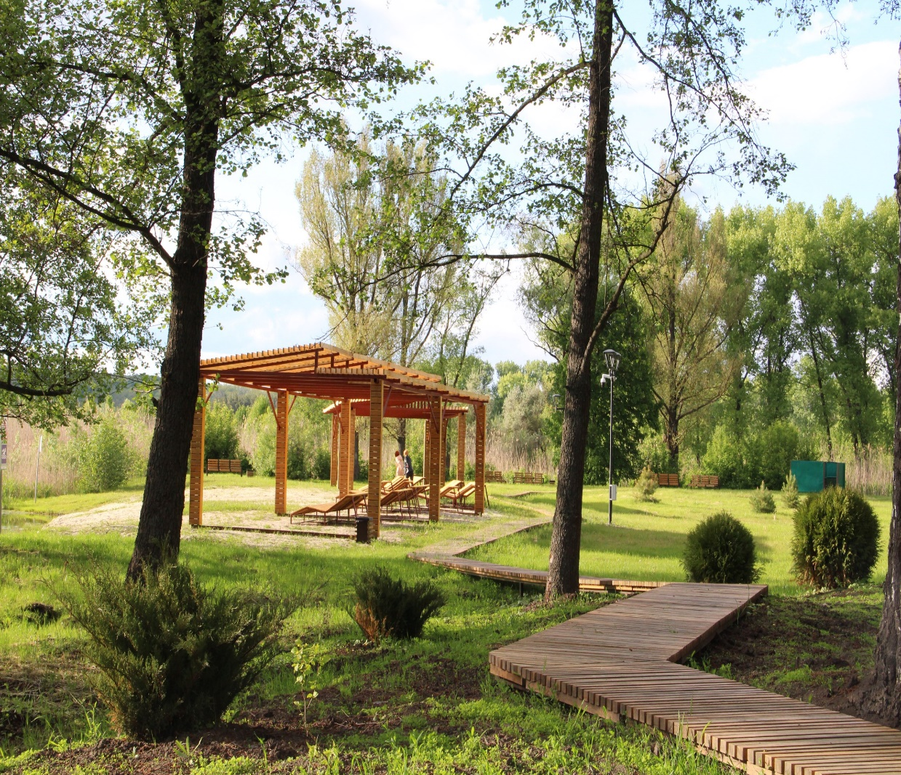


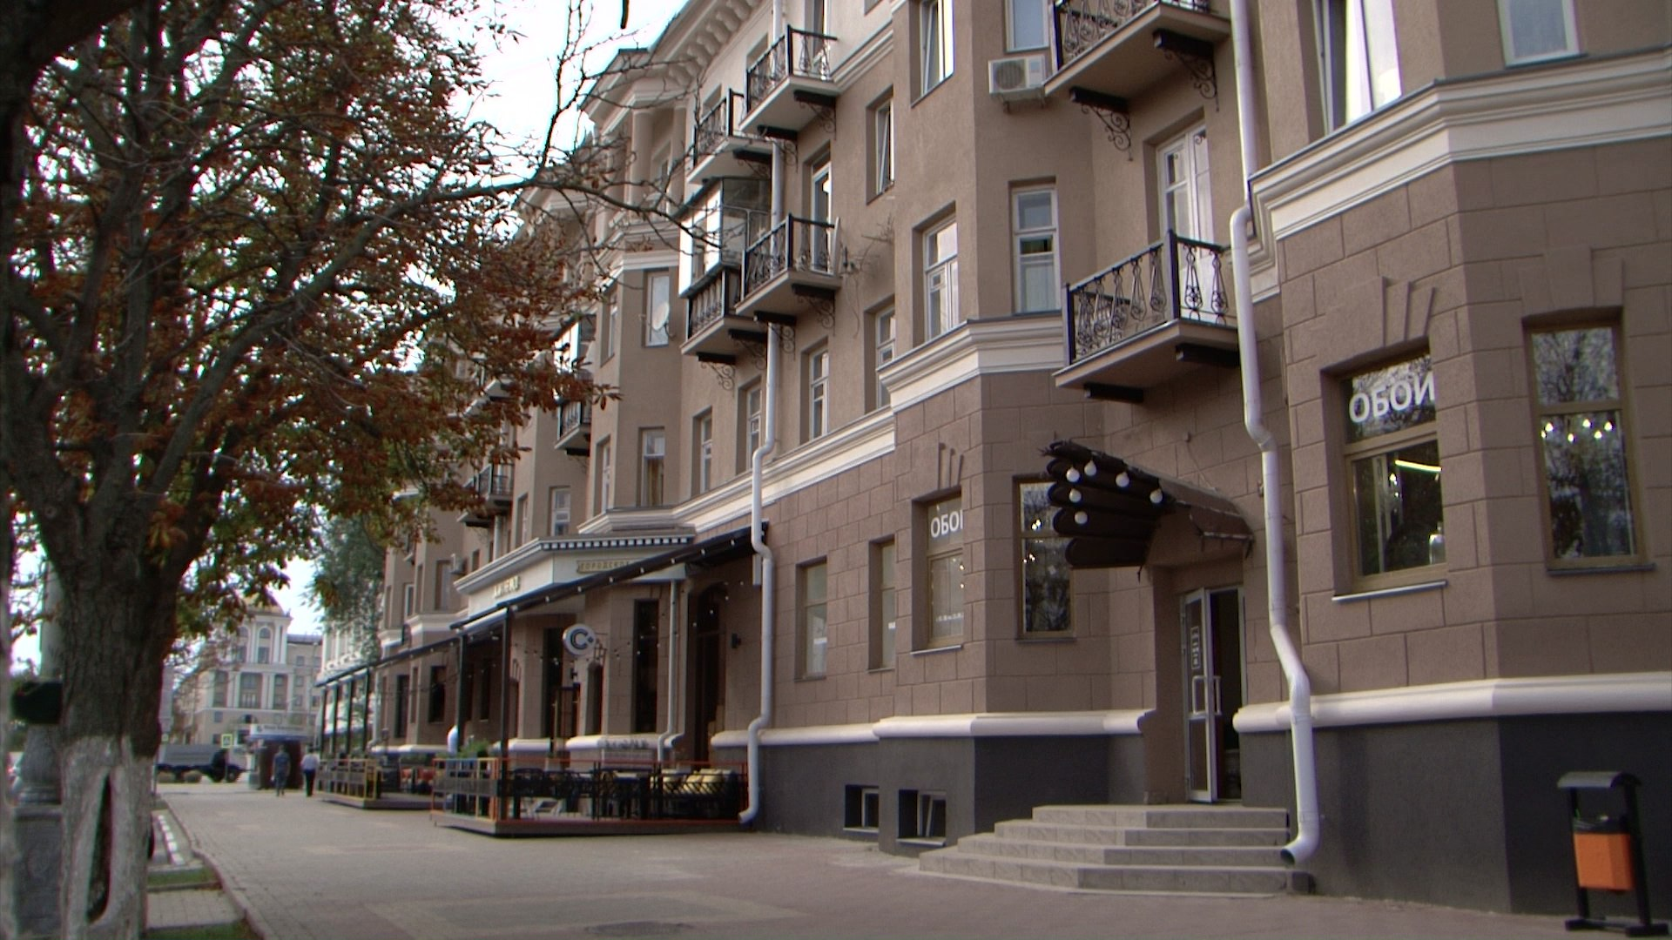
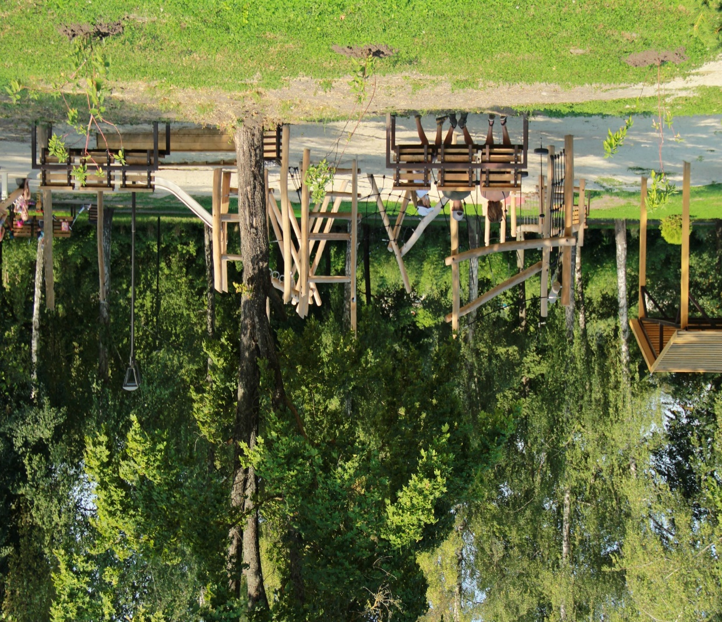
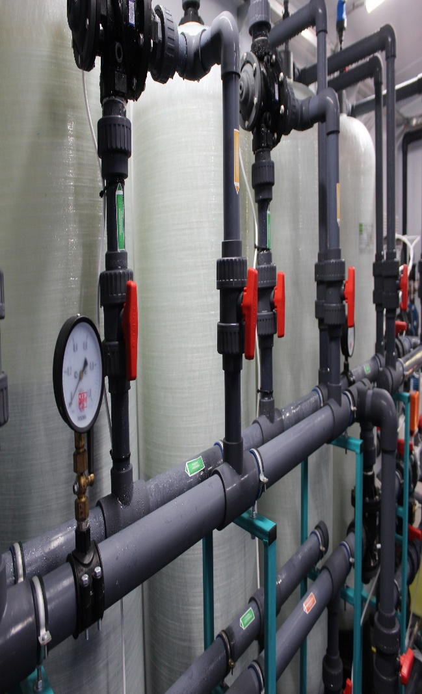
Инициативное бюджетирование 2022 года
Заместитель министра области – начальник департамента по развитию городской среды
и организационно-финансовой деятельности
Новикова Вероника Анатольевна
Белгород 2022 год

Slide 2
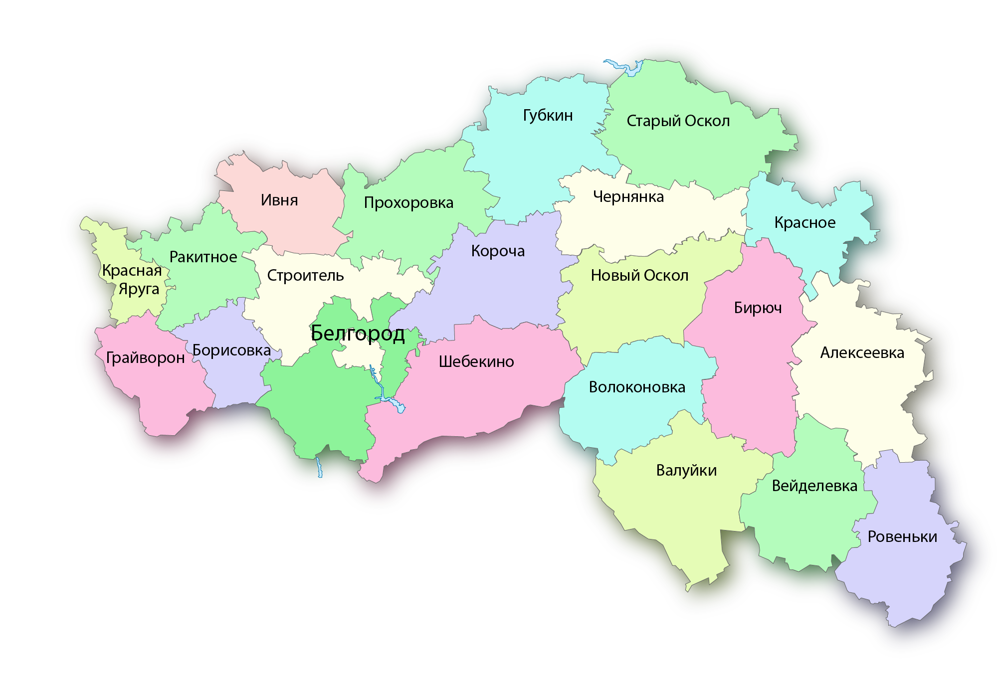
Белгородская область
Белгород 2022 год

Slide 3

Распределение субсидий
на реализацию проектов в рамках инициативного бюджетировании в 2021 году
342 инициативных проекта выполнено в 2021 году в 22 муниципальных образованиях
Субсидия выделяемая из областного бюджета
1 млрд. рублей

Slide 4
Выполненные объекты в 2021 году в рамках инициативного бюджетирования
1. Другие (светофоры, водоснабжение, искусственная неровность) – 15,7% (54 объектов) на сумму 155 571,30 тыс. руб.
2. Ремонт дорог – 4,7% (16 объектов) на сумму 46 572,30 тыс. руб.
3. Ремонт зданий (библиотек, школ, дет. садов) – 12,5%
(42 объектов) на сумму 123 862,50 тыс. руб.
4. Установка наружного освещения улиц – 16,7% (58 объектов)
на сумму 165 480,30 тыс. руб.
5. Рекреационные зоны (парки, места отдыха, пляжи) – 6,4%
(21 объектов) на сумму 63 417,60 тыс. руб.
6. Спортивные и детские площадки (установка, обустройство, закупка оборудования) – 24,2% (83 объектов) на сумму 239 797,80 тыс. руб.
7. Тротуары (обустройство, ремонт) – 19,8%
(49 объектов) на сумму 196 198,20 тыс. руб.

Slide 5
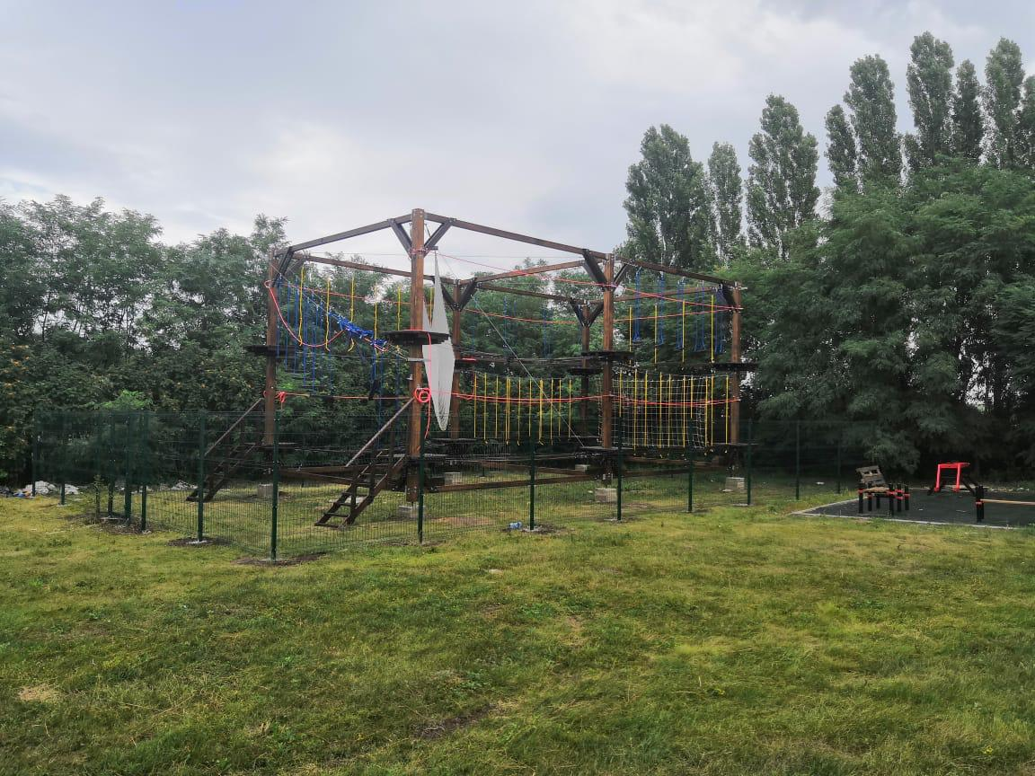
Объект 2021 года
Красненский район, с. Красное
«Создание веревочного парка
и благоустройства прилегающей территории»
Стоимость выполненных работ по реализации инициативного проекта составила 2 828,46 тыс. руб.
Подрядные организации ответственные за выполнение инициативного проекта:
ООО «Аксиома»;
ИП Беспалов А.Ю.;
ИП Коробов А.А.;
ИП Агафонова Е.А.
Проект выполнен 16.09.2021 г.

Slide 6
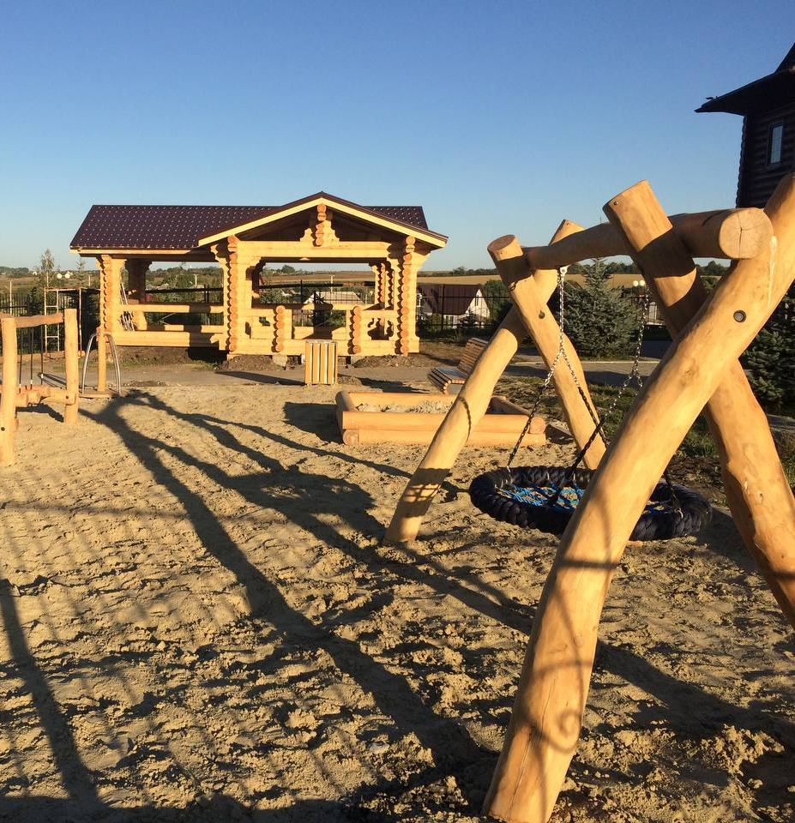

Яковлевский городской округ, с. Дмитриевка
«Благоустройство сквера»
Объект 2021 года
Яковлевский городской округ, с. Дмитриевка «Благоустройство сквера»
Стоимость выполненных работ по реализации инициативного проекта составила 5 000,00 тыс. руб.
Подрядные организации ответственные за выполнение инициативного проекта:
- ООО «СтройТехМонтаж»;
- ООО «МЕГАПОЛИС»;
ООО «Водоканал-31».
Проект выполнен 20.10.2021 г.

Slide 7
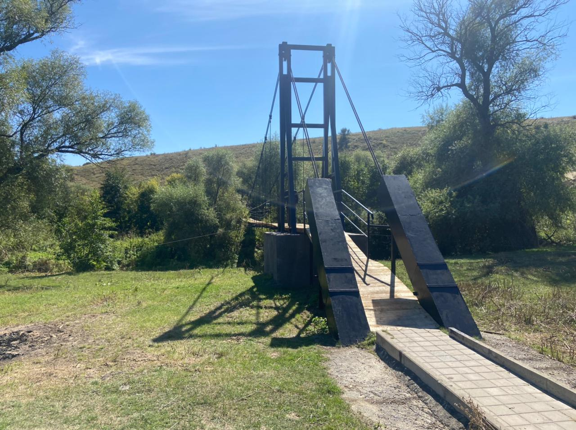
Объект 2021 года
Валуйский городской округ, с. Лавы
«Ремонт моста через реку Оскол»
Стоимость выполненных работ по реализации инициативного проекта составила 483,30тыс. руб.
Подрядные организации ответственные за выполнение инициативного проекта:
ОГАУ «Валуйский лесхоз».
Проект выполнен 16.09.2021 г.

Slide 8
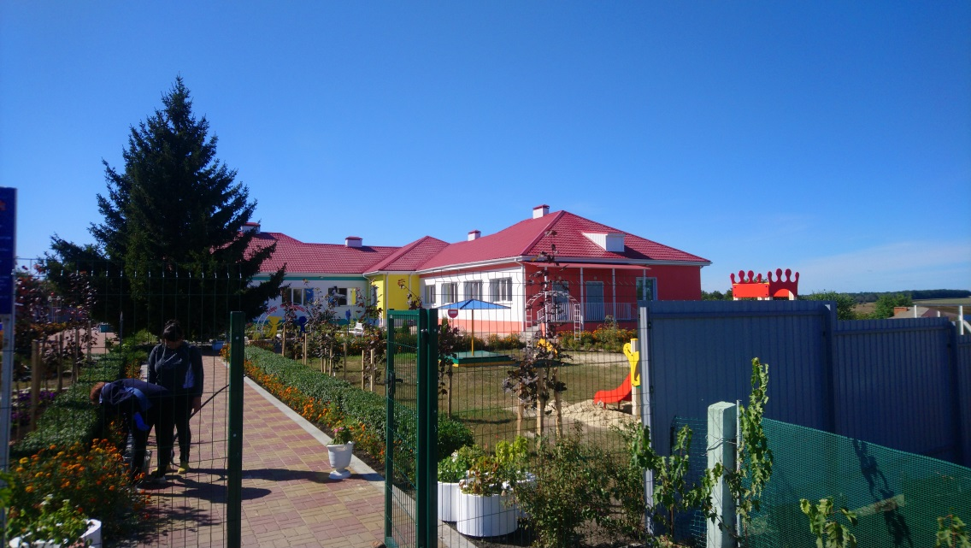
Яковлевский городской округ, с. Дмитриевка
«Благоустройство сквера»
Объект 2021 года
Вейделевский район,
п. Викторополь
«Капитальный ремонт детского сада»
Стоимость выполненных работ по реализации инициативного проекта составила 10 415,66 тыс. руб.
Подрядные организации ответственные за выполнение инициативного проекта:
- ООО «Гранд МД»;
Проект выполнен 15.09.2021 г.

Slide 9
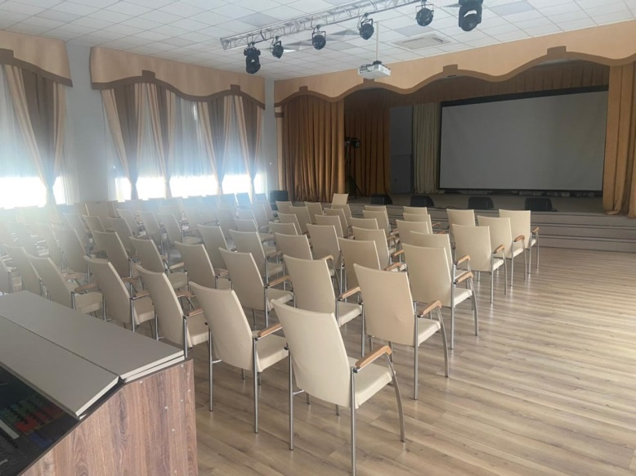
Валуйский городской округ, г.Валуйки
«Укомплектование МУК районный Дворец культуры и спорта»
Стоимость выполненных работ по реализации инициативного проекта составила 6 500,00 тыс. руб.
Подрядные организации ответственные за выполнение инициативного проекта:
ООО «ЛАМА»;
Проект выполнен 16.09.2021 г.
Объект 2021 года

Slide 10
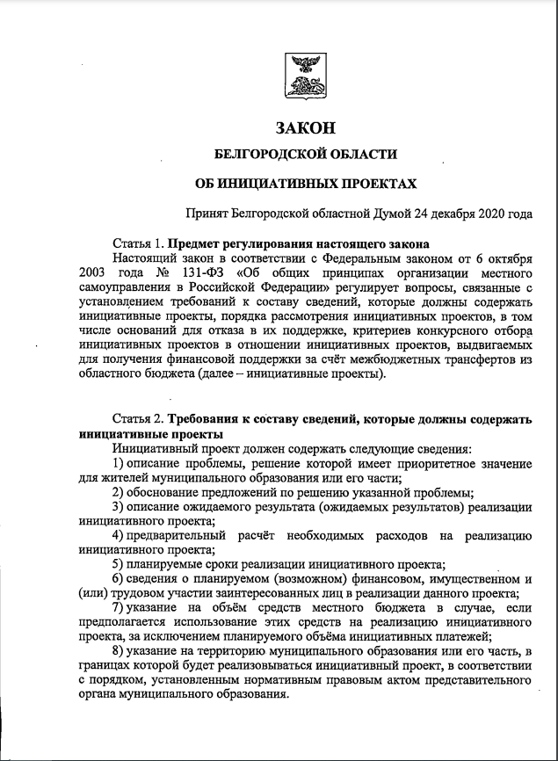
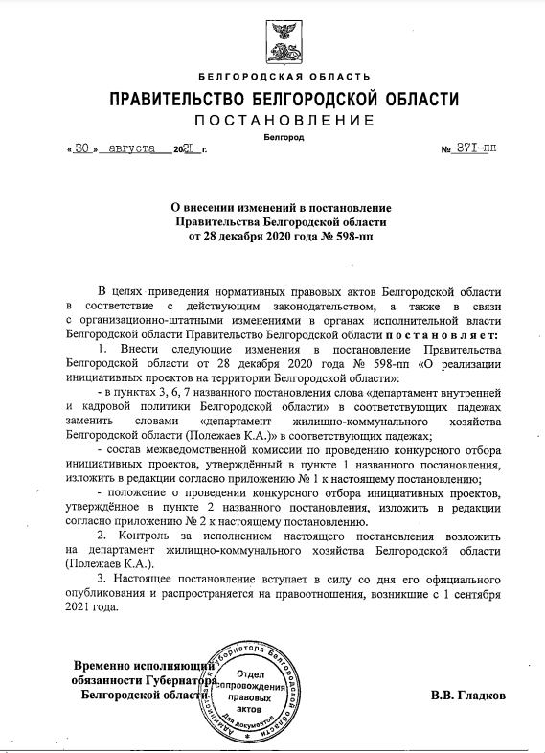
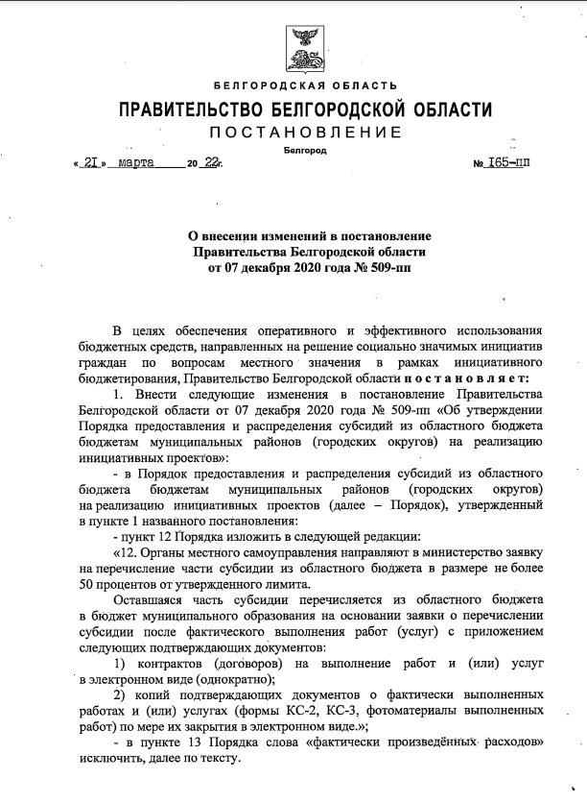
Нормативно-правовые акты регулирующие инициативное бюджетирование на территории Белгородской области
закон Белгородской области от 26 декабря 2020 года №20
«Об инициативных проектах»;
постановление Правительства Белгородской области от 28 декабря 2020 года № 598-пп «О реализации инициативных проектов на территории Белгородской области»;
постановление Правительства Белгородской области от 7 декабря 2020 года №509-пп «Об утверждении Порядка предоставления и распределения субсидий из областного
бюджета бюджетам муниципальных районов (городских округов) на реализацию инициативных проектов»

Slide 11
Реализация проектов в рамках инициативного бюджетирования в 2022 году
1346
770
252
324
Направлено МО
в уполномоченный орган
Отобрано
по результатам проведения межведомственной комиссии
Переданы в отраслевые Министерства для включения их в государственные программы
Возвращены инициаторам для совместной доработки с органами местного самоуправления

Slide 12
5 %
Процент софинансирования областного бюджета
Процент софинансирования местного бюджета
95 %
2,5 млрд. рублей – доля бюджетных ассигнований направленных из бюджета Белгородской области
82 450 тыс. руб. – софинансирование муниципальных образований области

Slide 13
Реализуемые проекты в 2022 году
1. Спортивные и детские площадки (установка, обустройство, закупка оборудования) – 24,2% (186 объектов) на сумму 484 000 тыс. руб.
2. Тротуары (обустройство, ремонт) – 19,8% (153 объектов) на сумму 396 000 тыс. руб.
3. Другие (светофоры, водоснабжение, искусственная неровность) – 15,7% (120 объектов) на сумму 314 000 тыс. руб.
4. Ремонт дорог – 4,7% (36 объектов) на сумму 94 000 тыс. руб.
5. Ремонт социально-значимых зданий (библиотек, школ, дет. садов) – 12,5% (97 объектов) на сумму 250 000 тыс. руб.
6. Установка наружного освещения улиц – 16,7% (129 объектов)
на сумму 334 000 тыс. руб.
7. Рекреационные зоны (парки, места отдыха, пляжи) – 6,4%
(49 объектов) на сумму 128 000 тыс. руб.

Slide 14
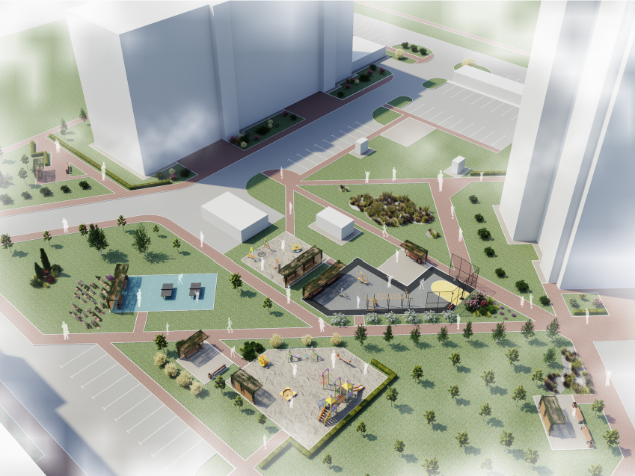
Объекты 2022 года
Старооскольский городской округ
Капитальный ремонт МБУ «Спортивная школа «Спартак»,
г. Старый Оскол, мкр. Горняк, д. 22а
Общая сумма на реализацию проекта составляет 65 млн. рублей., из них:
61,8 млн. руб. - сумма областного бюджета;
3,2 млн. руб. - сумма местного бюджета.

Slide 15
Объекты 2022 года
Яковлевский городской округ
«Благоустройство и озеленение центрального парка в п. Томаровка»
Общая сумма на реализацию проекта составляет 38,0 млн. рублей., из них:
36,1 млн. руб. - сумма областного бюджета;
1,9 млн. руб. - сумма местного бюджета.

Slide 16
Объект 2022 года
Губкинский городской округ
«Устройство пешеходных и велосипедных дорожек с освещением в мкр. Юбилейный»
Общая сумма на реализацию проекта составляет 29,9 млн. рублей., из них:
28,5 млн. руб. - сумма областного бюджета;
1,5 млн. руб. - сумма местного бюджета.

Slide 17
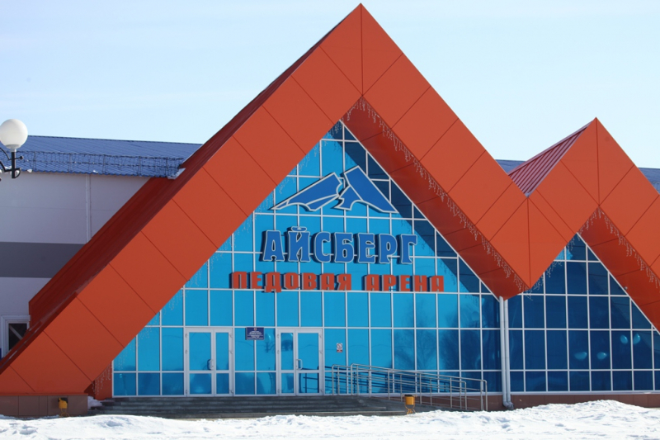
Объект 2022 года
Шебекинский городской округ
«Благоустройство территории, прилегающей а ледовой арене «Айсберг»
Общая сумма на реализацию проекта составляет 29,9 млн. рублей., из них:
23,4 млн. руб. - сумма областного бюджета;
1,2 млн. руб. - сумма местного бюджета.

Slide 18

Брендбук Губернаторского проекта «Решаем вместе»

Slide 19
